Slide 1
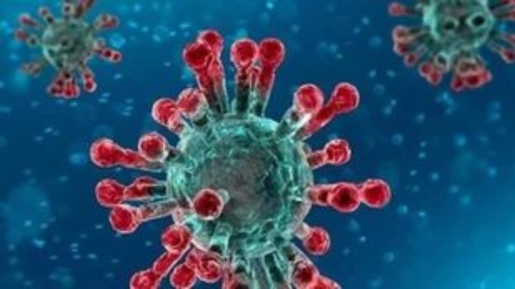
Η διαχείριση της Κρίσης

Slide 2
Δευτέρα 27 Ιανουαρίου 2020
Επίσκεψη στο Υπουργείο Υγείας
για ΚΕΣΥΠΕ

Slide 3
Δευτέρα 24 Φεβρουαρίου 2020
Πρώτο ύποπτο κρούσμα
στην Πάτρα

Slide 4
Τρίτη 25 Φεβρουαρίου 2020
Σύσκεψη με κλιμάκιο ΕΟΔΥ
και τον Αντιπρόεδρο κ. Παναγιωτακόπουλο

Slide 5
Παρασκευή 28 Φεβρουαρίου 2020
Αξιοποίηση παλαιού νοσοκομείου
Νοσημάτων Θώρακος
& Ακύρωση Καρναβαλιού

Slide 6
Πέμπτη 5 Μαρτίου 2020
Ο Γενικός Γραμματέας κ. Ιωάννης Κωτσιόπουλος
στην Πάτρα

Slide 7
Κυριακή 8 Μαρτίου 2020
Έκτακτη Σύσκεψη
στην Περιφέρεια
Δυτικής Ελλάδας

Slide 8
Δευτέρα 9 Μαρτίου 2020
Αναστολή
Λειτουργίας

Slide 9
Τρίτη 10 Μαρτίου 2020
Εργαστήριο
Μοριακού Ελέγχου

Slide 10
Πέμπτη 12 Μαρτίου 2020
Ο πρώτος θάνατος
από Κορονοϊό στην Ελλάδα

Slide 11
Κυριακή 15 Μαρτίου 2020
Επίσκεψη Υπουργού Υγείας
στο Π.Γ.Ν. Πατρών

Slide 12
Πέμπτη 2 Απριλίου 2020
Διασύνδεση
Κέντρων Υγείας με Νοσοκομεία

Slide 13
Τετάρτη 22 Απριλίου 2020
Κρανίδι

